Slide 1




§4—5 惠更斯原理
一、惠更斯原理
介质中波动传播到的各点都可以看作是发射子波的波源，而在其后的任意时刻，这些子波的包络就是新的波前.
平 面 波
球 面 波
O

Slide 2
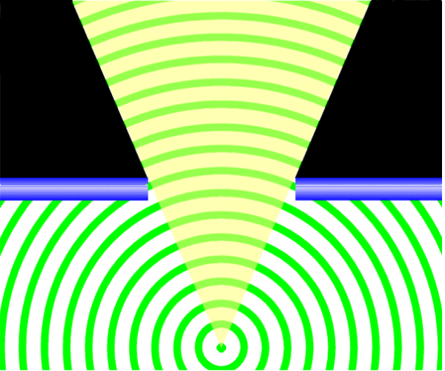
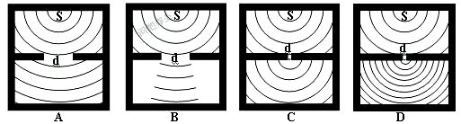
一. 波的衍射
衍射现象：
波传播过程中当遇到障碍物时，能绕 过障碍物的边缘而传播的现象(偏离了直线传播).

Slide 3


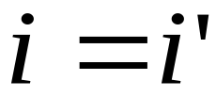





二. 波的反射和折射
反射定律
N
N
L
1）反射线、入射线和界面的法线在同一平面内；
I
2）
界面
界面
R
用惠更斯原理证明.
N
N
N
N
L
A₃
A₂
B
I
i
A₁
i
I
d
i
A
B₁
B₂
B₃
A
B₁
B₂
B₃
时刻 t
时刻 t+△t

Slide 4
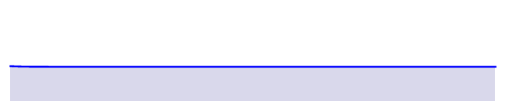
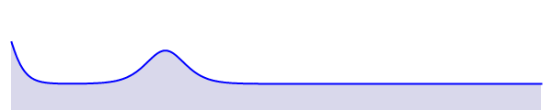
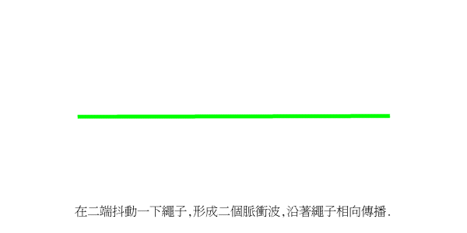
三. 波的干涉
1. 波的叠加原理
◆波传播的独立性原理：几列波相遇之后， 仍然保持它们各自原有的特征（频率、波长、振幅、振动方向等）不变，并按照原来的方向继续前进，好象没有遇到过其他波一样.
◆波传播的叠加原理：在相遇区域内任一点的振动，为各列波单独存在时在该点所引起的振动位移的矢量和.

Slide 5
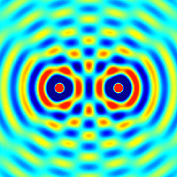
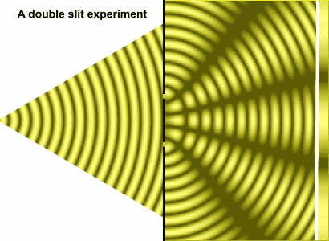
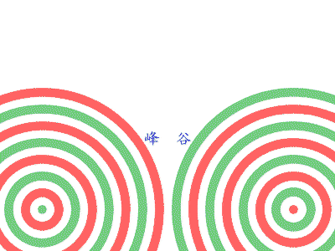
2. 波的干涉
◆波的干涉现象：两列波相遇时，使某些地方振动始终加强，而使另一些地方振动始终减弱的现象
◆波的干涉条件：频率相同，振动方向平行，相位差恒定.

Slide 6
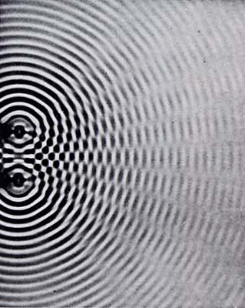



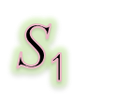


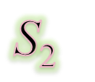
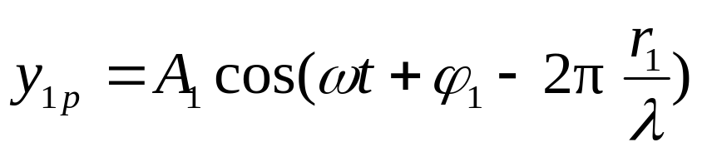
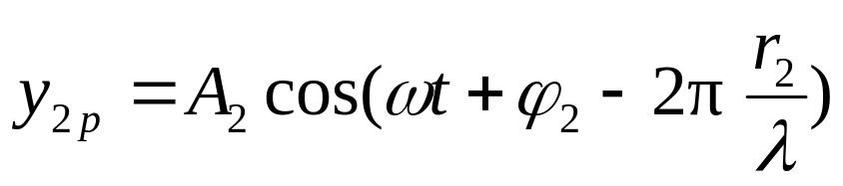
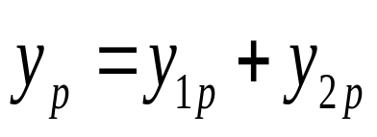
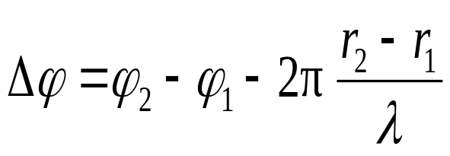
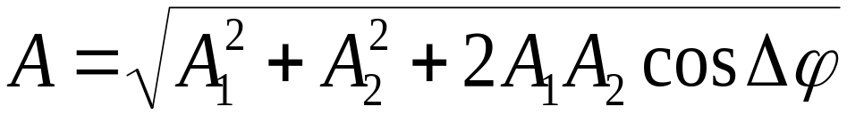
◆波的干涉计算
●S₁和S₂波源振动方程为：
●两列波传播到P点，引起P点的两个分振动：
●P点的振动为两分振动的合成：
常量

Slide 7
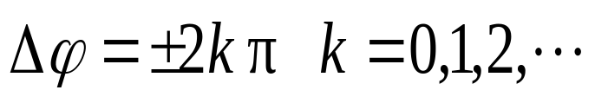
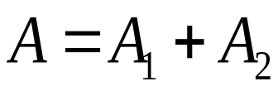
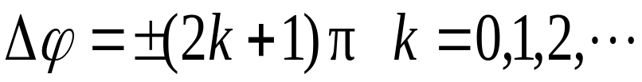
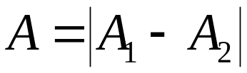
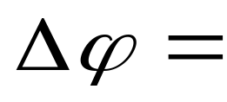
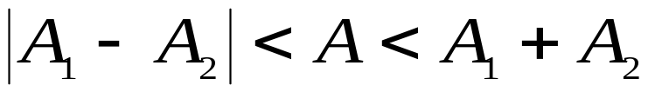
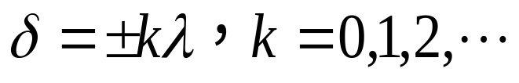
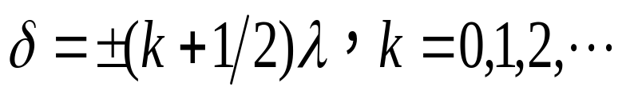

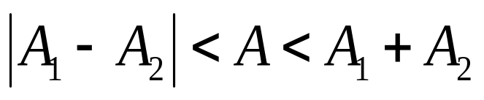
◆波的干涉讨论
●空间振动分析：
振动加强
振动减弱
其他
●波程差δ=r₂-r₁：当φ₁=φ₂时，Δφ=-2πδ/λ
振动加强
振动减弱
其他

Slide 8
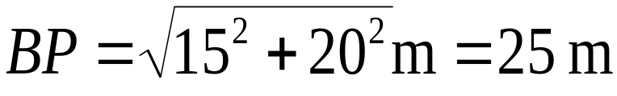
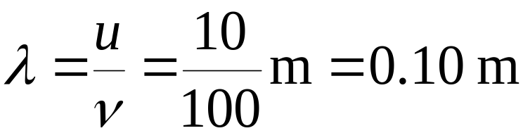
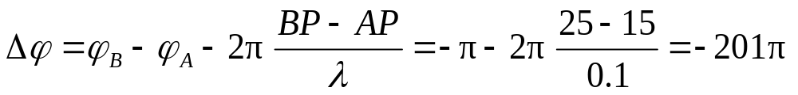
例1 A、B 两点为相干波源,其振幅皆为5cm，频率皆为100Hz，波速为10m/s， A 为波峰时，B 为波谷.试求P 点时干涉的结果.
P
解：设 φ_{A}= π, φ_{B}= 0.
15m
B
A
20m
Δφ为奇数，P点合振幅 A=│A₁-A₂│=0，P点静止

Slide 9
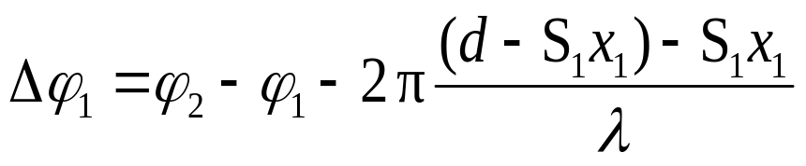
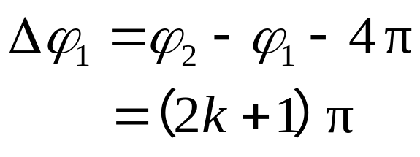
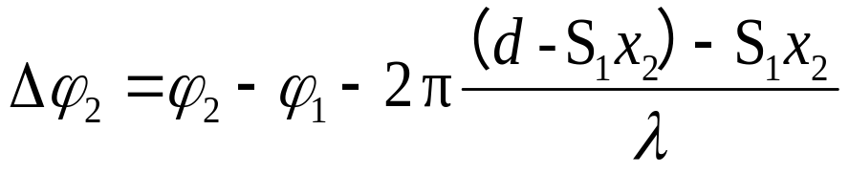
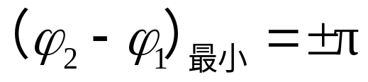
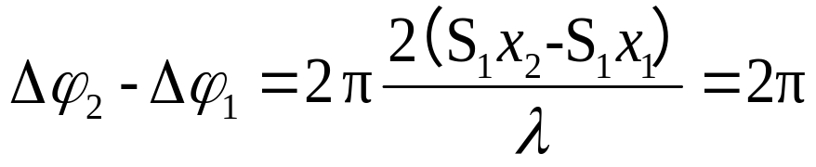


例 2 如图两相干波源S₁和S₂的间距为d=30m，S₁位于坐标原点，x₁=9m，x₂=12m处的两点是相邻两个干涉静止的点，求波长和两波源的最小相位差 .
●两波源在x₁处引起的相位差
O
S₁
x₁
x₂
S₂
x
●两波源在x₂处引起的相位差
●两点之间相位差之差为2π

Slide 10
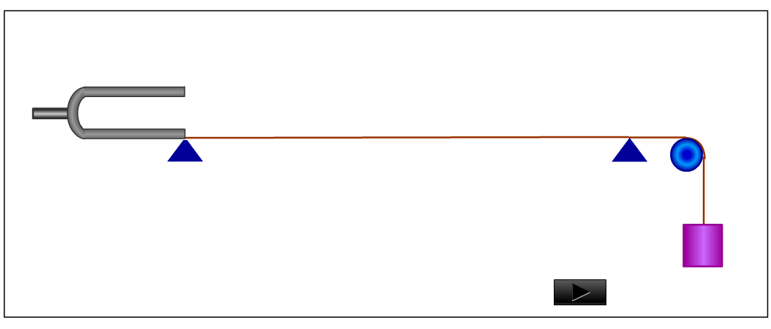
3. 驻波
◆形成：振幅、频率、传播速度都相同的两列相干波，在同一直线上沿相反方向传播时叠加而形成的一种特殊的干涉现象.

Slide 11
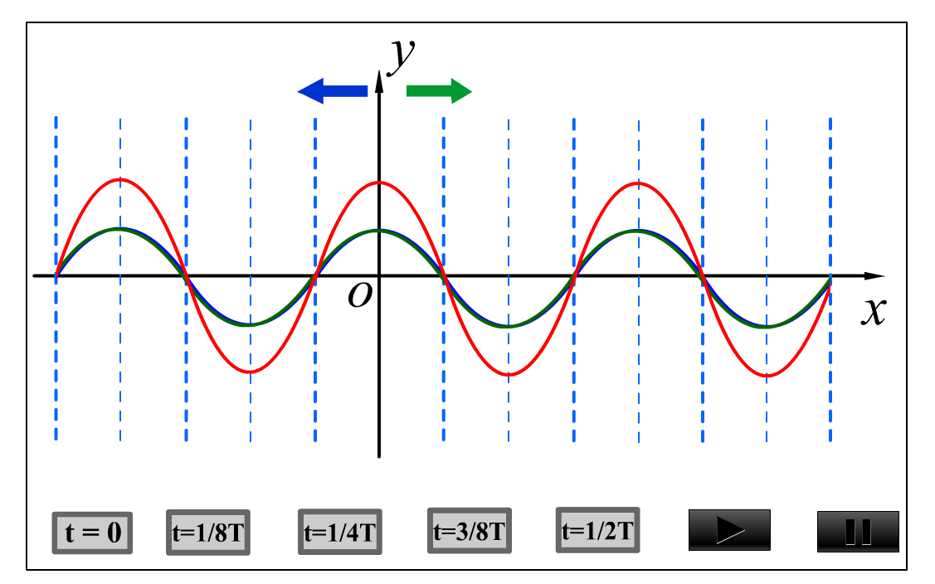
驻 波 的 形 成

Slide 12
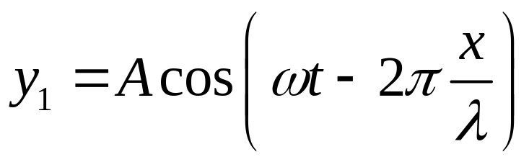
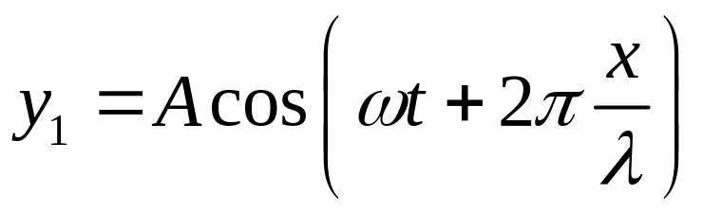
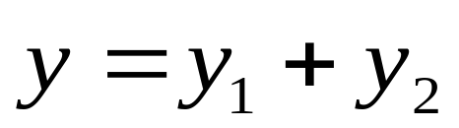
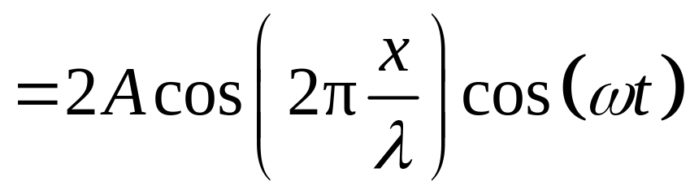
◆驻波方程
正向:
负向:
驻波的振幅与位置有关
各质点都在作同频率的简谐运动

Slide 13
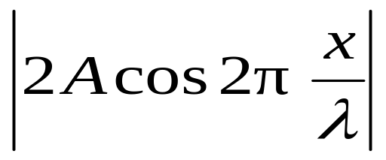
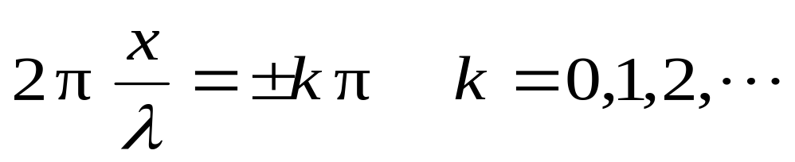
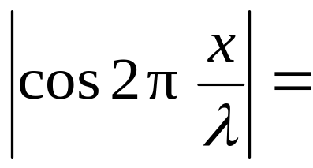
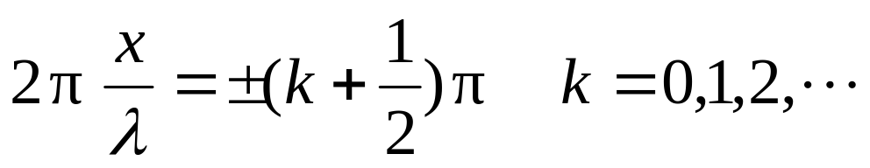
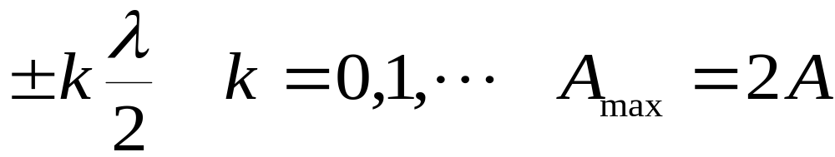
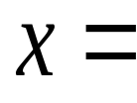
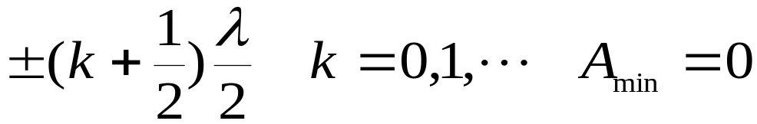
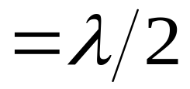
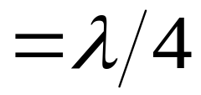
讨论
驻波方程
1）振幅 随 x 而异， 与时间无关.
1
0
波腹
波节
相邻波腹（节）间距
相邻波腹和波节间距

Slide 14

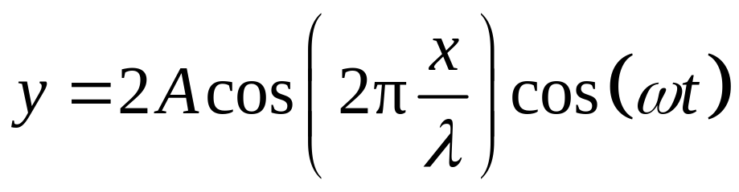










2）相邻两波节之间质点振动同相位，任一波节两侧振动相位相反，在波节处产生 的相位跃变 .（与行波不同，无相位的传播）.
例
为波节

Slide 15



◆ 相位跃变（半波损失）
波疏介质
波密介质
较大
较小
当波从波疏介质垂直入射到波密介质， 被反射到波疏介质时形成波节. 入射波与反射波在此处的相位时时相反, 即反射波在分界处产生 的相位跃变，相当于出现了半个波长的波程差，称半波损失.

Slide 16

当波从波密介质垂直入射到波疏介质， 被反射到波密介质时形成波腹. 入射波与反射波在此处的相位时时相同，即反射波在分界处不产生相位跃变.

Slide 17



◆ 驻波的能量
位移最大时
波节
波腹
A
B
C
平衡位置时
驻波的能量在相邻的波腹和波节间往复变化，在相邻的波节间发生动能和势能间的转换，动能主要集中在波腹，势能主要集中在波节，但无长距离的能量传播.

Slide 18





◆ 振动的简正模式
两端固定的弦线形成驻波时，波长 和弦线长
应满足 ， 由此频率
决定的各种振动方式称为弦线振动的简正模式.

Slide 19








两端固定的弦振动的简正模式
一端固定一端自由 的弦振动的简正模式

Slide 20








讨论
如图二胡弦长 ，张力 . 密度
. 求弦所发的声音的基频和谐频.
解 ：弦两端为固定点，是波节.
千斤
频率
波速
基频
码子
谐频

Slide 21




